Slide 1

FINDORA App
UFCD 10790 – PROJETO DE PROGRAMAÇÃO
Uma plataforma para ajudar na localização de pessoas desaparecidas, conectando familiares, voluntários e a comunidade num único espaço.
Formador: Nuno Carapito
Formando: Robson Cabral

Slide 2

O Que é o Findora?
O Findora é uma plataforma criada para ajudar na localização de pessoas desaparecidas, conectando familiares, voluntários e a comunidade num único espaço. Com divulgação rápida e informações atualizadas, o aplicativo aumenta as chances de reencontros e fortalece a rede de apoio à procura de desaparecidos.

Slide 3
Stack Tecnológico
Backend
Banco de Dados
Frontend
Python (FastAPI/Django) — para gerenciamento de APIs
PostgreSQL — pelo suporte robusto a dados relacionais e extensões geográficas como o PostGIS
Vue.js — para uma interface responsiva e rápida

Slide 4
Requisitos Funcionais (RF)
1
2
3
RF01 – Gestão de Utilizadores
RF02 – Registo de Desaparecimento
RF03 – Reporte de Avistamento
Registo, autenticação e gestão de perfil dos utilizadores
O utilizador deve poder criar um alerta contendo nome, fotografia, descrição física, última localização conhecida e data do desaparecimento
O utilizador deve poder enviar uma notificação de avistamento, incluindo a sua própria localização (geolocalização) e detalhes adicionais sobre o local

Slide 5
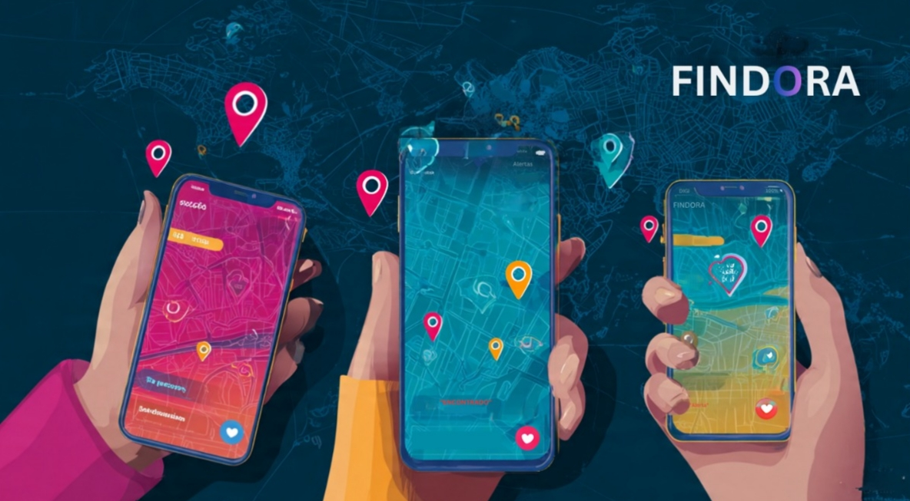
Requisitos Funcionais (RF) — continuação
RF04 – Visualização de Alertas
Listar ou visualizar num mapa os alertas ativos
RF05 – Gestão de Estado
Alteração do estado de um alerta (ex: "Em busca", "Localizado")

Slide 6

Requisitos Não-Funcionais (RNF)
RNF01 – Segurança
As senhas dos utilizadores devem ser armazenadas com hash (criptografia unidirecional)
RNF02 – Desempenho
A aplicação deve garantir um tempo de resposta de API inferior a 2 segundos em operações de consulta
RNF03 – Portabilidade
O sistema deve ser desenvolvido em Python, garantindo total compatibilidade com o sistema operacional Windows e facilidade de execução em ambientes locais de desenvolvimento
RNF04 – Auditoria
O sistema deve manter logs de operações críticas para fins de rastreabilidade

Slide 7
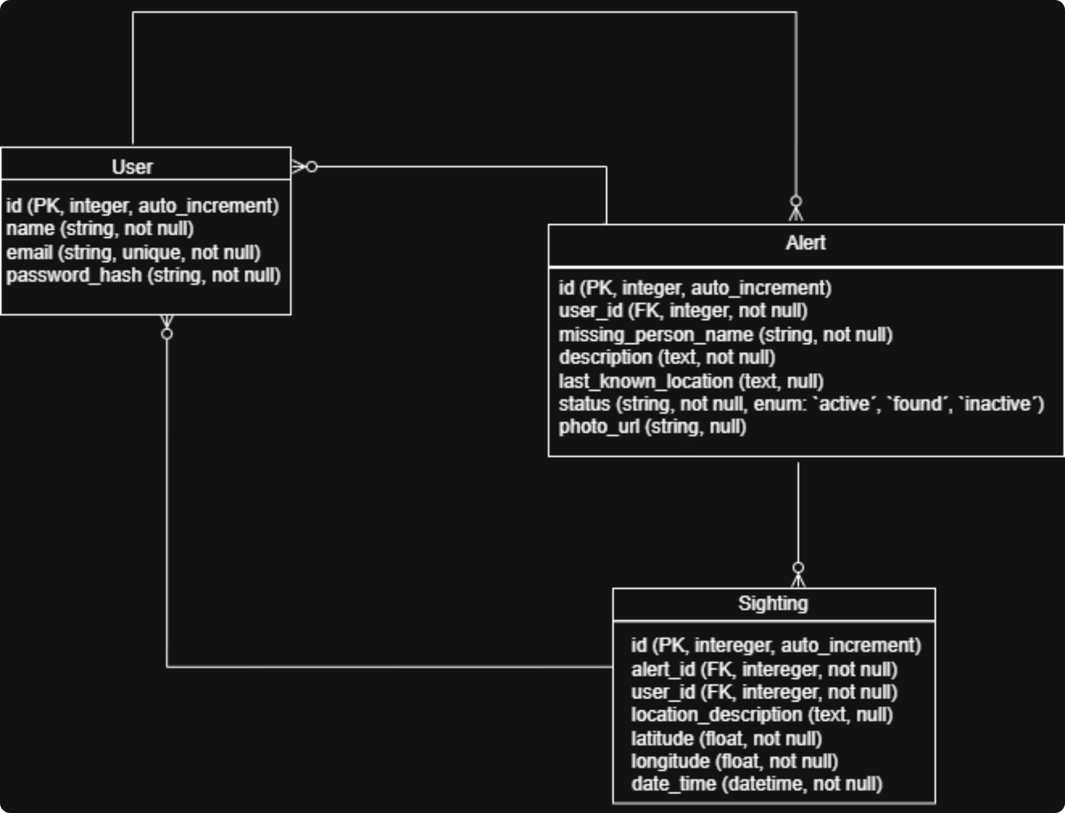
Diagrama Entidade-Relacionamento
Diagrama Entidade-Relacionamento completo e normalizado, representando as entidades do sistema e os seus relacionamentos para suportar a gestão de alertas de desaparecimento, utilizadores e avistamentos.

Slide 8
Diagrama de Classes
Diagrama de Classes da lógica de domínio, representando a estrutura de classes e os seus relacionamentos que sustentam a lógica de negócio da aplicação Findora.

Slide 9
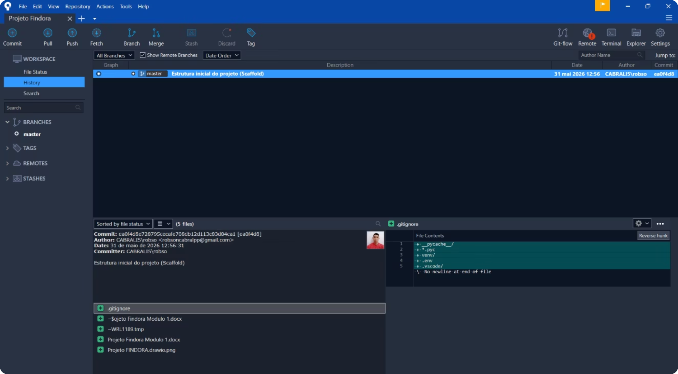
Repositório Git
Estrutura do Projeto
O repositório Git foi inicializado com a estrutura de pastas do projeto (scaffold), organizada para suportar o desenvolvimento backend em Python, o frontend em Vue.js e a base de dados PostgreSQL.

Slide 10

Resumo do Projeto
Plataforma
Findora — localização de pessoas desaparecidas, conectando familiares, voluntários e a comunidade
Tecnologias
Python (FastAPI/Django), PostgreSQL com PostGIS, Vue.js
Requisitos
5 RF e 4 RNF definidos, incluindo segurança, desempenho e auditoria
Documentação
Diagrama ER, Diagrama de Classes e repositório Git inicializado com scaffold

Slide 11
Robson Cabral

